Slide 1
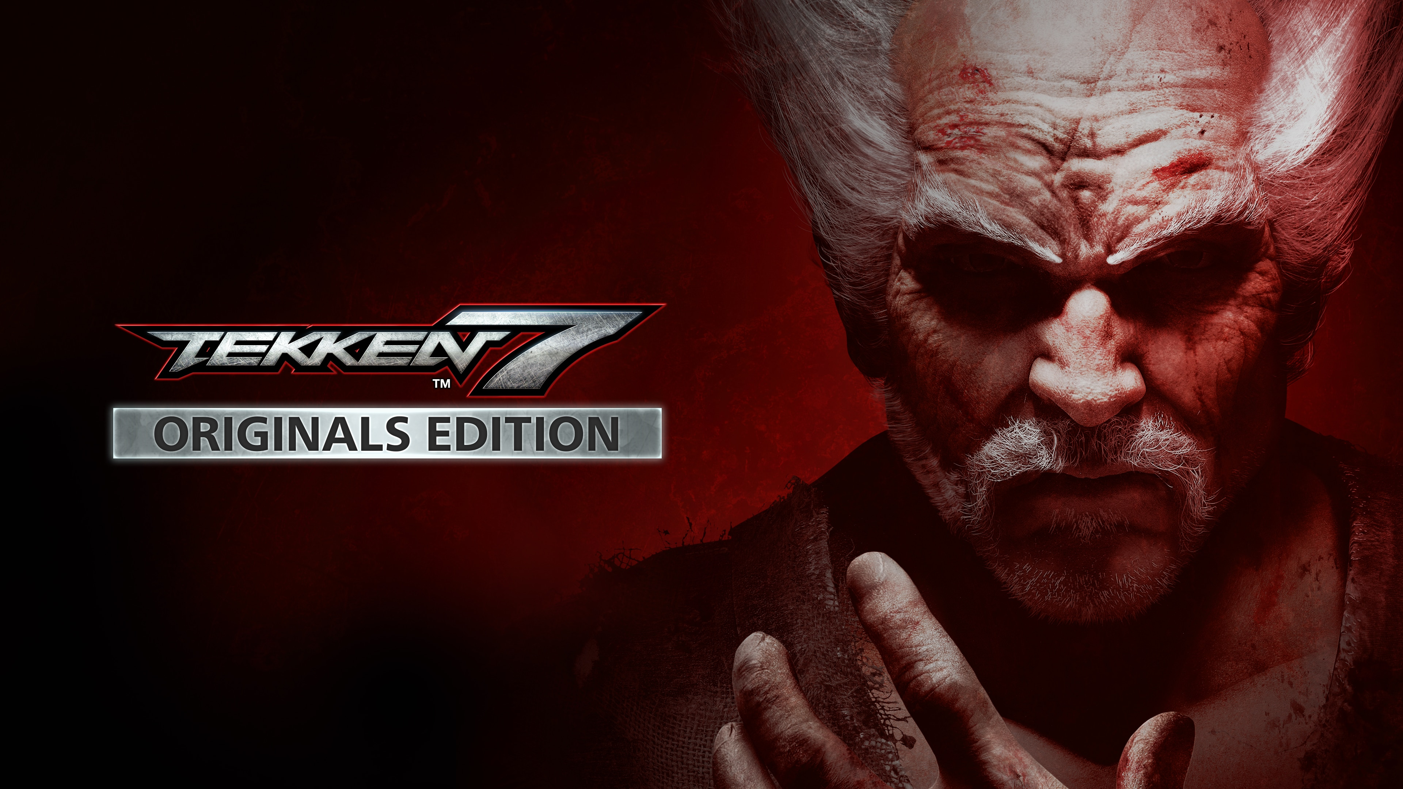
2D 게임프로그래밍 2차 게임 발표
한국공학대학교 2021182027 이권용

Slide 2
개발 계획-55%
1주차 | 수집과 좌표 처리 | 캐릭터 리소스 수집 | 진행률
2주차 | 개체 애니메이션 구현 | 플레이어들의 이동 , 펀치 ,발차기 , 대시 , 점프 , 앉기 | 55%
 |  | 플레이어들의 이동,펀치,발차기까지 구현 완료
3주차 | 시간 제한 구현 | 제한 시간 1분 30초를 설정하고 구현 –(숫자 스프라이트로 초 구현 생각중) | 80%
 |  | 제한 시간은 구현했고 스프라이트로 시간 표시하기만 하면 끝.
4주차 | 체력 시스템 구현 | 체력 감소 애니메이션 처리 (아군 객체 펀치 끝 좌표와 상대 객체 좌표를 찾아 체력 감소 구현) | 0%
 |  | 체력 감소 애니메이션 처리 시작 못했음
5주차 | 시작 화면 추가 중간 점검 | 시작 화면 추가 1~4주차 부족한 점 보완하고 버그 수정 | 70%
 |  | 시작 화면 추가 완료.
6주차 | 캐릭터 선택화면/추가 | 캐릭터 선택화면을 추가 및 캐릭터 추가 | 0%
7주차 | 효과음 부여 게임 종료화면 추가 | 타격 기술에 효과음 부여 , 종료 화면에 승패 표시 | 0%
8주차 | (변경) 타격 타이밍 조정 및 피격시 애니메이션 구현 | 타격 타이밍 조정 및 피격 애니메이션 구현, 피격시에는 타격 불가(컨트롤 불가,방어 키만 가능) | 0%
9주차 | (변경)부족한 점 보완 | 부족했던 주차 계속해서 보완 | 0%
10주차 | 보완 / 최종점검 | 전투 중 발생하는 버그 수정 / 최종 점검 | 0%

Slide 3
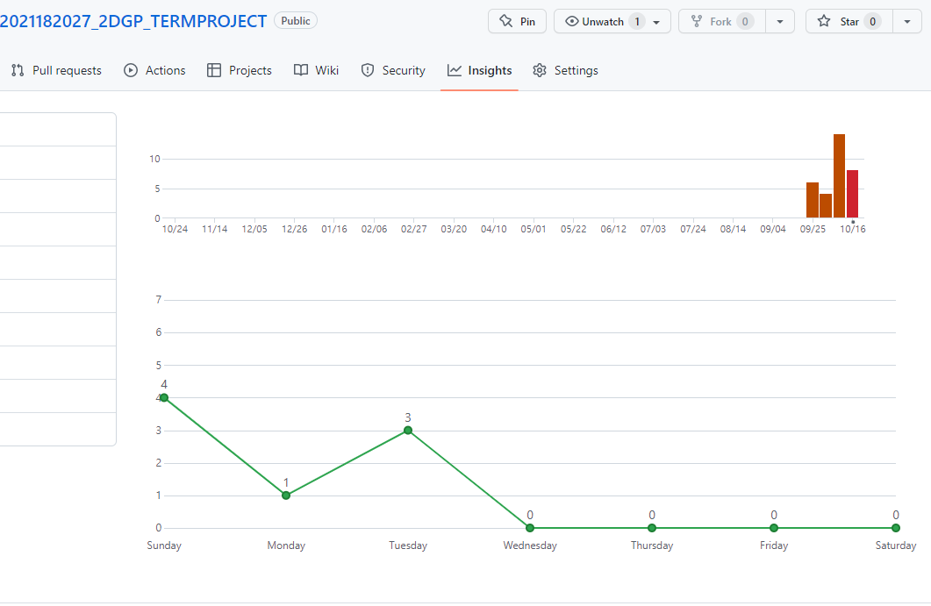
Commit 통계

